Slide 1
HIPERTENSÃO ARTERIAL RESISTENTE E REFRATÁRIA
DIRETRIZES BRASILEIRAS
CAPÍTULO 16
DA HIPERTENSÃO ARTERIAL 2020
Coordenador: Celso Amodeo
Coordenadores adjuntos: Elizabeth Silaid Muxfeldt e Gil Fernando Salles
Membros: Erika Maria Gonçalves Campana e Heitor Moreno Júnior

Slide 2
DECLARAÇÃO
DE CONFLITO DE INTERESSES
De acordo com a Resolução 1595/2000 do Conselho Federal de Medicina e com a RDC 96/2008 da ANVISA, declaro:
🗸Palestrante de XXXXXX, XXXXXX, XXXXXX, XXXXXX, XXXXXXX e XXXXXXX.
🗸 Consultor da XXXXXXXX
Os meus pré-requisitos para participar desta atividade são a autonomia do pensamento científico, a interdependência de opiniões e a liberdade de expressão.
Nome Sobrenome
CRM XXXXX

Slide 3
SUMÁRIO
Definição e Classificação
Epidemiologia da Hipertensão Arterial Resistente
Fisiopatologia
Investigação Diagnóstica
Tratamento
Mensagens Principais

Slide 4
HIPERTENSÃO ARTERIAL RESISTENTE
CONCEITO
Pressão arterial que permanece acima da meta pressórica, por mais de 3 meses, apesar do uso de 3 classes de fármacos anti-hipertensivos sinérgicos, em doses otimizadas, incluindo preferencialmente um diurético.
Pacientes com a pressão arterial controlada com o uso de 4 ou mais classes de fármacos são considerados portadores de hipertensão arterial resistente controlada.
Calhoun et al. Hypertension 2008

Slide 5
DEFINIÇÃO E CLASSIFICAÇÃO

Slide 6
HIPERTENSÃO ARTERIAL REFRATÁRIA
CONCEITO
Pacientes com hipertensão arterial não controlada com o uso de cinco ou mais classes de fármacos anti-hipertensivos por 6 meses ou mais, em doses otimizadas, incluindo o uso de clortalidona e espironolactona.
Acelajado MC. J Clin Hypertens 2012;14:7–12.

Slide 7
HIPERTENSÃO ARTERIAL
RESISTENTE E REFRATÁRIA
Nº
drogas
Hipertensão
Resistente
Controlada
≥5
Hipertensão
Refratária
4
Hipertensão
Resistente
Hipertensão
Controlada
3
2
Hipertensão
Não Controlada
1
< 140/90 mmHg
(controlada)
PA
≥ 140/90 mmHg
(não controlada)
Dudenbostel T. Hypertension 2016 2016 Jun;67(6):1085-92

Slide 8
EPIDEMIOLOGIA DA HIPERTENSÃO ARTERIAL RESISTENTE

Slide 9
PERCENTUAL DE HIPERTENSÃO RESISTENTE
NA POPULAÇÃO HIPERTENSA AMERICANA
National Health and Nutrition Survey (NHANES) – 13.375 patients
Barroso WKS, Rodrigues CIS, Bortolotto LA, Mota-Gomes MA, Brandão AA,
Feitosa ADM, et al. Diretrizes Brasileiras de Hipertensão Arterial – 2020.
Arq. Bras. Cardiol. 2021;116(3):516-658.

Slide 10
Krieger EM e cols. Hypertension 2018 Apr;71(4):681-690

Slide 11
OBJETIVOS ReHOT
Prevalência da hipertensão resistente
Padronizar associação de fármacos
Caracterizar o fenótipo do paciente com hipertensão resistente
4. Comparar a eficácia da quarta droga (espironolactona ou clonidina)
Krieger EM e cols. Hypertension 2018 Apr;71(4):681-690

Slide 12
OBJETIVOS ReHOT
GRÁFICO DE DISTRIBUIÇÃO - CENSO VS. INDIVÍDUOS PARTICIPANTES (%)
Brasil
ReHOT
NORTE
NORDESTE
CENTRO-OESTE
SUDESTE
SUL
Krieger EM e cols. Hypertension 2018 Apr;71(4):681-690

Slide 13
ReHOT
Prevalência de HAR
11,7%
Krieger EM e cols. Hypertension 2018 Apr;71(4):681-690

Slide 14
PREVALÊNCIA
DA HIPERTENSÃO ARTERIAL RESISTENTE
12 - 15%
Pseudo refratária: prevalência alta
Refratária verdadeira: reduzida prevalência (1,9%)
I Posicionamento Brasileiro sobre Hipertensão Arterial Resistente. Arq. Bras. Cardiol. Vol 99 No.1; 2012

Slide 15
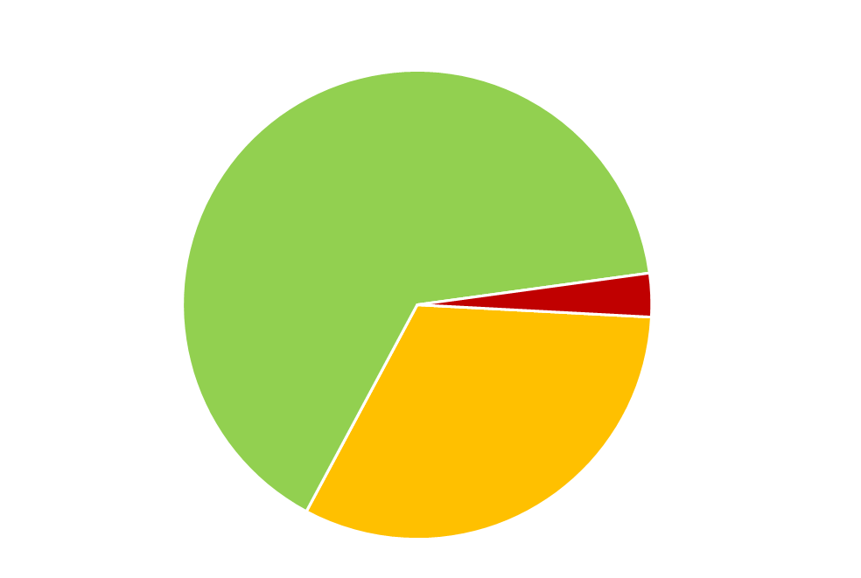
HIPERTENSÃO REFRATÁRIA
UM NOVO FENÓTIPO DA HIPERTENSÃO RESISTENTE
Adultos Americanos Hipertensos atendidos em ambulatório especializado em hipertensão arterial
Hipertensão Resistente
Hipertensão Resistente
Controlada
65%
Hipertensão Resistente
21%
Hipertensão Refratária
3%
Hipertensão Resistente
Não Controlada
32%
Dudenbostel T. Hypertension 2016; 67:1085-92

Slide 16
HIPERTENSÃO RESISTENTE
E RISCO CARDIOVASCULAR
18,1
13,2
Eventos para cada 1000 pac/ano
9,1
6,4
Estudo observacional Prospectivo de 1911 pacientes seguidos por aproximadamente 4 anos.
Eventos = Doença arterial coronária e acidente vascular cerebral
Tsioufis C, Kasiakogias A, et al. J Hypertens 2014

Slide 17
FISIOPATOLOGIA

Slide 18
Barroso WKS, Rodrigues CIS, Bortolotto LA, Mota-Gomes MA, Brandão AA,
Feitosa ADM, et al. Diretrizes Brasileiras de Hipertensão Arterial – 2020.
Arq. Bras. Cardiol. 2021;116(3):516-658.

Slide 19
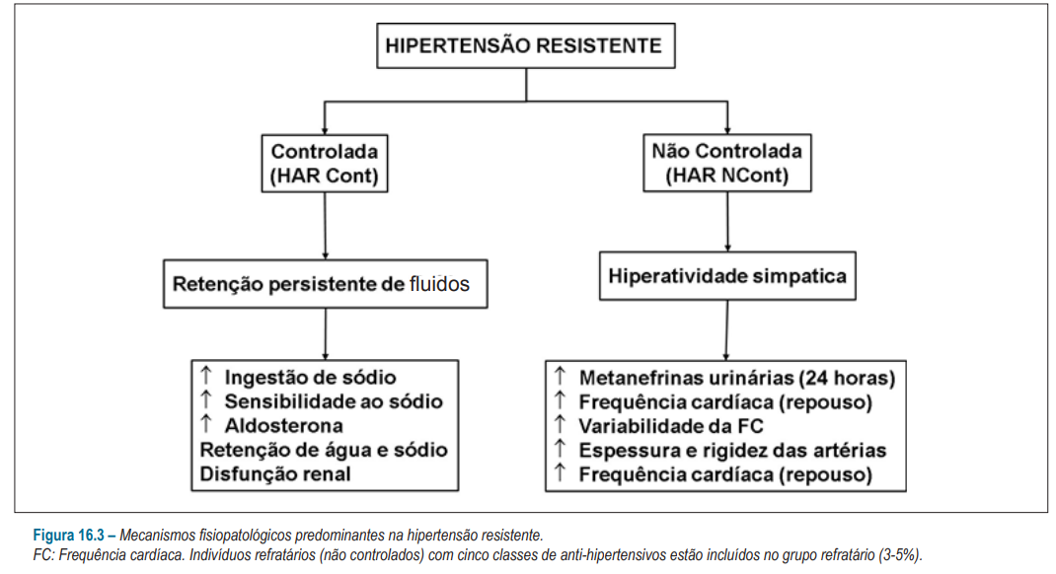
Barroso WKS, Rodrigues CIS, Bortolotto LA, Mota-Gomes MA, Brandão AA,
Feitosa ADM, et al. Diretrizes Brasileiras de Hipertensão Arterial – 2020.
Arq. Bras. Cardiol. 2021;116(3):516-658.

Slide 20
MECANISMO FISIOPATOLÓGICOS
PRINCIPAIS
Secreção inapropriada
de aldosterona
SRAA
Excesso de
volume
Disfunção
endotelial
HAR
Hiperatividade
simpática
Resistência
a insulina
Fatores
genéticos
Barroso WKS, Rodrigues CIS, Bortolotto LA, Mota-Gomes MA, Brandão AA,
Feitosa ADM, et al. Diretrizes Brasileiras de Hipertensão Arterial – 2020.
Arq. Bras. Cardiol. 2021;116(3):516-658.

Slide 21
SAL
Hipertensão
Sistólica Isolada
Resistente
Hipertensão
Sistodiastólica
Resistente
SAL
Barroso WKS, Rodrigues CIS, Bortolotto LA, Mota-Gomes MA, Brandão AA,
Feitosa ADM, et al. Diretrizes Brasileiras de Hipertensão Arterial – 2020.
Arq. Bras. Cardiol. 2021;116(3):516-658.

Slide 22
EFEITO DA RESTRIÇÃO DE SAL
NO TRATAMENTO DA HIPERTENSÃO ARTERIAL RESISTENTE
Modificação da pressão arterial entre duas fases de tratamento cruzado (1 semana)
n = 12 | Dieta (12g/dia) | Dieta (3g) | Mudanças Entre as 2 fases | Valor de P
PAS Consultório (mm Hg) | 146±15 | 123±14 | 22,7(33;12) | 0,0008
PAD consultório (mm Hg) | 84±12 | 75±12 | 10 (15;3,1) | 0,0065
PAS MAPA (mm Hg) | 150±15 | 130±12 | -20 (-28;-12) | 0,0002
PAD MAPA (mm Hg) | 82±07 | 73±7 | -10 (-138;-6) | 0,0002
Pimenta E. Hypertension. 2009;54:475– 481.

Slide 23
INVESTIGAÇÃO DIAGNÓSTICA

Slide 24
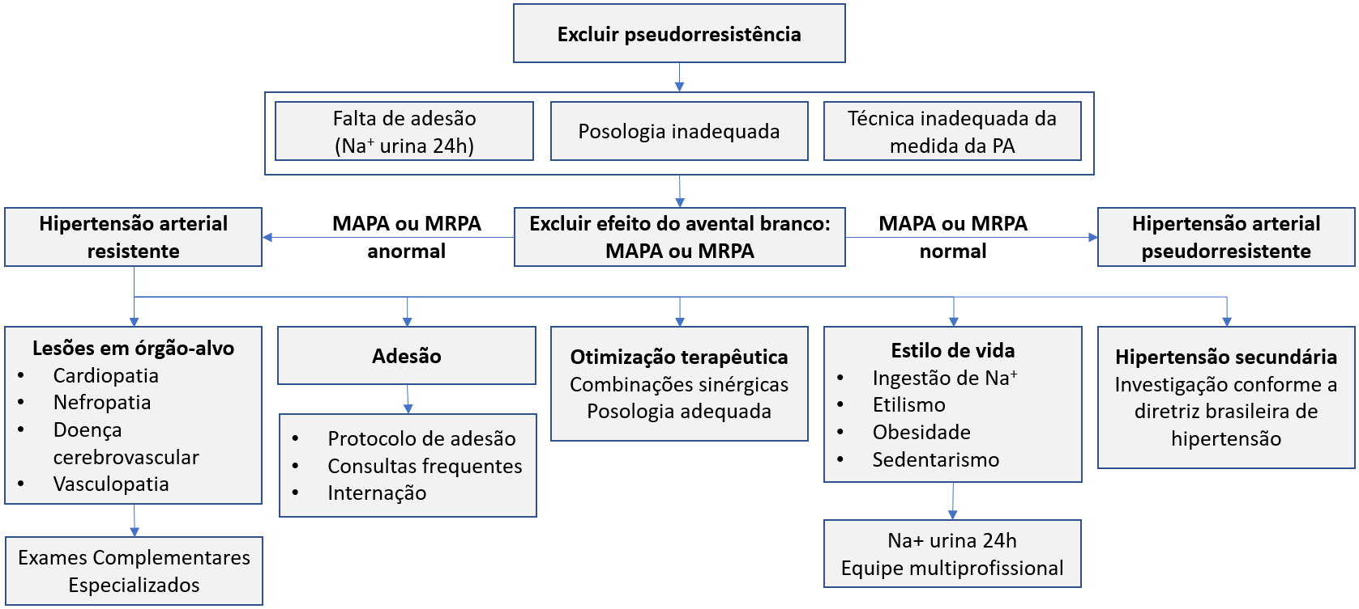
FLUXOGRAMA
DA ABORDAGEM DA HAR
Posicionamento Brasileiro sobre Hipertensão Arterial Resistente – 2020. Arq Bras Cardiol. 2020; 114(3):576-596

Slide 25
HIPERTENSÃO RESISTENTE
CARACTERÍSTICAS CLÍNICAS E CONDIÇÕES ASSOCIADAS
Barroso WKS, Rodrigues CIS, Bortolotto LA, Mota-Gomes MA, Brandão AA,
Feitosa ADM, et al. Diretrizes Brasileiras de Hipertensão Arterial – 2020.
Arq. Bras. Cardiol. 2021;116(3):516-658.

Slide 26
INVESTIGAÇÃO
DAS CAUSAS DE HAR (1)
Posicionamento Brasileiro sobre Hipertensão Arterial Resistente – 2020. Arq Bras Cardiol. 2020; 114(3):576-596

Slide 27
FORMAS SECUNDÁRIAS
DE HIPERTENSÃO RESISTENTE (%)
* Definida por um IAH≥15 eventos/h de sono
N=125
Pedrosa RP, Drager LF, Gonzaga CC, et al. Obstructive sleep apnea: the most common secondary cause of hypertension associated with resistant hypertension. Hypertension. 2011;58(5):811-817.

Slide 28
CLASSIFICAÇÃO DE HIPERTENSOS
EM 4 SUBGRUPOS DE ACORDO COM A PA DE CONSULTÓRIO E MAPA
9%
Hipertensão do
Avental Branco
Hipertensão
Verdadeira
28%
140 x 90
Consultório
Normotensão do
Avental Branco
(HA Mascarada)
Normotensão
Verdadeira
51%
12%
135 x 85
MAPA
Arq Bras Cardiol 2011; 97(3 supl.3): 1-24

Slide 29
HIPERTENSÃO REFRATÁRIA
CARACTERÍSTICAS
Idade avançada
Hipertensão grave
Obesidade
Diabetes
Doença renal crônica
Afrodescendentes
Mulheres
HVE
Calhoun et al. Hypertension 2008 (on line)

Slide 30
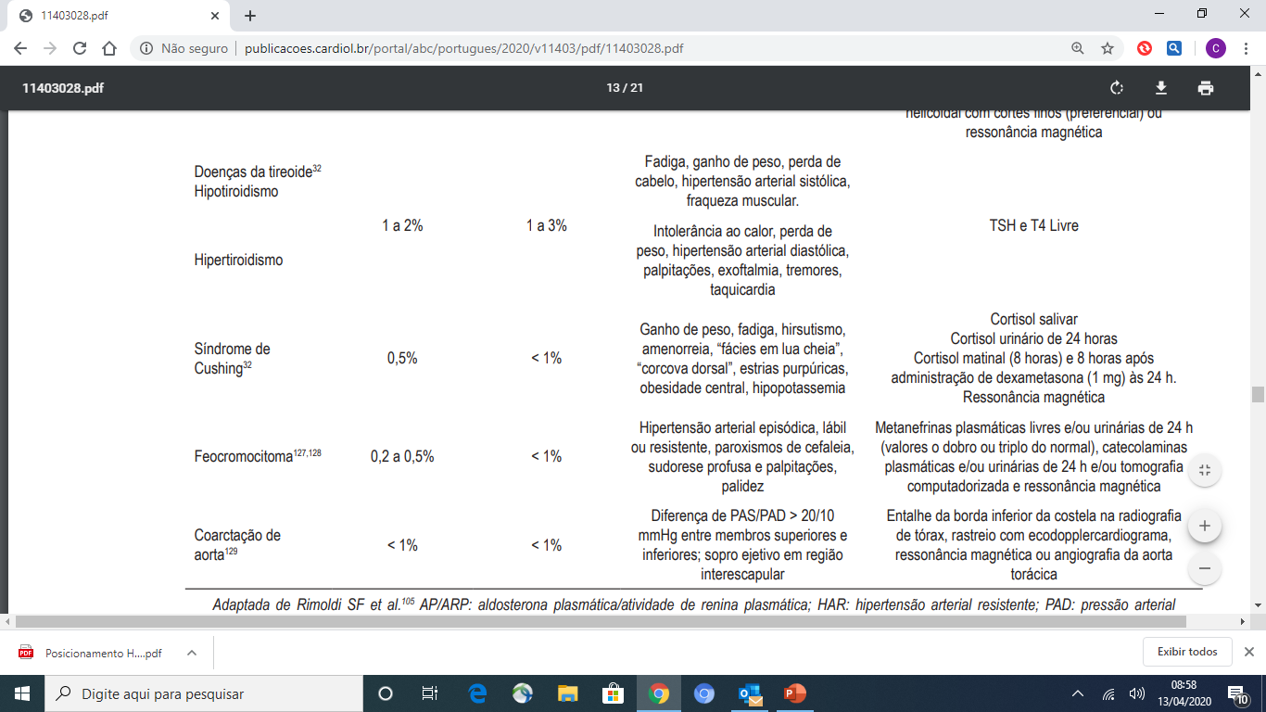
INVESTIGAÇÃO
DAS CAUSAS DE HAR (2)
Posicionamento Brasileiro sobre Hipertensão Arterial Resistente – 2020. Arq Bras Cardiol. 2020; 114(3):576-596

Slide 31
TRATAMENTO

Slide 32
TRATAMENTO
DA HIPERTENSÃO ARTERIAL RESISTENTE
Barroso WKS, Rodrigues CIS, Bortolotto LA, Mota-Gomes MA, Brandão AA,
Feitosa ADM, et al. Diretrizes Brasileiras de Hipertensão Arterial – 2020.
Arq. Bras. Cardiol. 2021;116(3):516-658.

Slide 33
TRATAMENTO NÃO MEDICAMENTOSO
DA HIPERTENSÃO ARTERIAL
Medida | Redução aproximada PA | Recomendação
Controle de peso | 20-30% de diminuição da PA para cada 5% de perda ponderal | IMC< 25 kg/m² até 65 anos IMC < 27 kg/m² após 65 anos CA<80 cm mulheres e <94 cm homens
Restrição de sódio na dieta | Redução de 2-7 mm Hg na PAS e 1-3 mm Hg na PAD | Restringir o consumo diário de sódio para 2,0 g, ou seja, 5g de cloreto de sódio/dia
Moderação consumo de álcool | Redução de 3,31/2,04 mm Hg | Limitar o consumo diário a 1 dose nas mulheres e 2 doses* nos homens
IMC: Indice de massa corpórea; CA: Circunferência abdominal; PA: pressão arterial; PAS: Pressão sistólica; PAD: Pressão diastólica; * Uma dose contém cerca de 14g de etanol e equivale a 350 ml de cerveja, 150 ml de vinho e 45 ml de bebida destilada.
VII Diretriz Bras de Hipertensão. Arq. Bras. Cardiol. vol.107 no.3 supl.3 São Paulo Sept. 2016

Slide 34
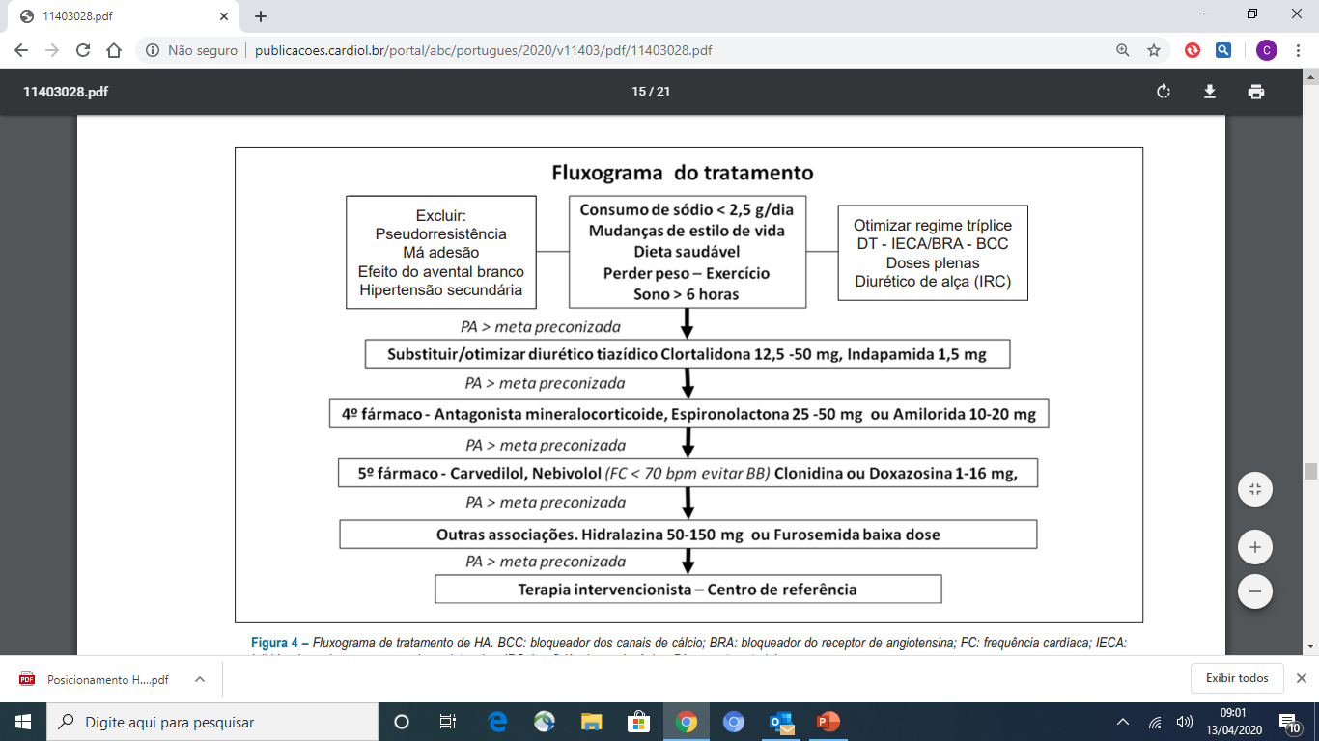
TRATAMENTO MEDICAMENTOSO
DA HIPERTENSÃO ARTERIAL RESISTENTE
Posicionamento Brasileiro sobre Hipertensão Arterial Resistente – 2020. Arq Bras Cardiol. 2020; 114(3):576-596

Slide 35
TRATAMENTO MEDICAMENTOSO
DA HIPERTENSÃO RESISTENTE
Otimizar o tratamento com 3 fármacos: Clortalidona, Bloqueador do SRAA (IECA ou BRA) e Antagonista dos canais de cálcio.
Adicionar espironolactona como quarta medicação.
Utilizar sequencialmente simpatolíticos de ação central e vasodilatadores diretos.
Na dependência da curva pressórica (MAPA) pensar em cronoterapia.
SEMPRE avalie a aderência ao tratamento medicamentoso e estilo de vida.
VII Diretriz Bras de Hipertensão. Arq. Bras. Cardiol. vol.107 no.3 supl.3 São Paulo Sept. 2016

Slide 36
PREVALÊNCIA DE HIPERALDOSTERONISMO
PRIMÁRIO X NÍVEIS PRESSÓRICOS
%
* de acordo com VI Joint
Mosso L et al. Hypertension 2003;42:161.

Slide 37
PREVALÊNCIA DE HIPERALDOSTERONISMO
PRIMÁRIO EM PACIENTES COM HA REFRATÁRIA
%
1. Gallay BJ, et al. Am J Kidney Dis. 2001. 2. Calhoun DA, et al. Hypertension. 2002. 3. Eide IK, et al. J Hypertens. 2004. 4. Strauch B, et al. J Hum Hypertens. 2003.

Slide 38
EFEITO PRESSÓRICO DA ESPIRONOLACTONA
PRIMÁRIO EM PACIENTES COM HA REFRATÁRIA
Ouzan Mahmud Nishizaka Chapman Lane mean
Pimenta E. Curr Hypertens Rep, 2007,9:353-359

Slide 39
PREVALÊNCIA DE HOSPITALIZAÇÃO
POR HIPERCALEMIA E MORTES ASSOCIADAS (ESTUDO “RALES”)
Potássio sérico no limite da normalidade
Taxa de filtração glomerular < 45 ml/min/1,73 m²
Agudização de insuficiência renal (doença concomitante ou medicamentos (AINH)
Juurlink DN et al NEJM 2004;35:543-51

Slide 40
QUANDO NADA FUNCIONA...
...NOVOS DISPOSITIVOS E TÉCNICAS PARA REDUÇÃO DA PRESSÃO ARTERIAL...
Barroso WKS, Rodrigues CIS, Bortolotto LA, Mota-Gomes MA, Brandão AA,
Feitosa ADM, et al. Diretrizes Brasileiras de Hipertensão Arterial – 2020.
Arq. Bras. Cardiol. 2021;116(3):516-658.

Slide 41
NOVOS DISPOSITIVOS
PARA REDUÇÃO DA PRESSÃO ARTERIAL
Desnervação Simpática Renal
Terapia de Amplificação do Barorreceptor
Ablação do Seio Carotídeo
Anastomose Artério-Venosa Ilíaca
Estimulação Cerebral Profunda
Estimulação do Nervo Mediano
TODOS AINDA EXPERIMENTAIS
Barroso WKS, Rodrigues CIS, Bortolotto LA, Mota-Gomes MA, Brandão AA,
Feitosa ADM, et al. Diretrizes Brasileiras de Hipertensão Arterial – 2020.
Arq. Bras. Cardiol. 2021;116(3):516-658.

Slide 42
MENSAGENS PRINCIPAIS

Slide 43
MENSAGENS PRINCIPAIS
Barroso WKS, Rodrigues CIS, Bortolotto LA, Mota-Gomes MA, Brandão AA,
Feitosa ADM, et al. Diretrizes Brasileiras de Hipertensão Arterial – 2020.
Arq. Bras. Cardiol. 2021;116(3):516-658.

Slide 44
OBRIGADO
CONTATO 1
CONTATO 2
CONTATO 3
DESENVOLVIDO POR VALUAR PRÓ_MARKETING www.valuar.com.br

